Slide 1
Nove tehnologije u nastavi
Lidija Kralj, prof. matematike i informatike OŠ Veliki Bukovec

Slide 2
Zajednica “Suradnici u učenju”
Portal www.ucitelji.org
Natjecanje “Primjena računala u nastavi”
Digitalni časopis “Pogled kroz prozor” pogled-pil.spaces.live.com
Program webinara “Učimo zajedno”
Svi sadržaji su besplatni!

Slide 3
Webinar
Predavanje ili radionica koje se odvija putem interneta, a uključuje video, audio i tekstualnu komunikaciju između sudionika.
Webcast, podcast, web-konferencija, videokonferencija,…

Slide 4
Ciljevi programa webinara “Učimo zajedno”
predstavljanje rada učitelja/nastavnika iz Hrvatske i inozemstva, njihovih postignuća i projekata.
omogućiti zainteresiranim sadašnjim i budućim učiteljima/nastavnicima sudjelovanje na zanimljivim, kvalitetnim predavanjima neovisno o tome gdje se predavač ili sudionici nalaze.
Ostvaruje se u suradnji s Agencijom za odgoj i obrazovanje

Slide 5
Koji su tehnički zahtjevi?
Računalo sa zvučnom karticom, priključkom na internet i slušalice/zvučnici
Mikrofon i web-kamera
Računalni program

Slide 6
Kako webinar izgleda
Trajanje 60 minuta (45’ predavanje + pitanja)
Dan i vrijeme dogovaraju se s predavačem
Najčešći termini: 12.30, 18.30
Svaki webinar se snima te je snimka dostupna na portalu www.ucitelji.org
Pojedini webinari mogu trajati više sati/dana

Slide 7
Malo statistike
rujan 2009. - ožujak 2010.
Broj održanih webinara: 47
Ukupan broj sudionika: 1247
Pregledavanje snimki webinara: 789
Prosječno 26 sudionika uživo + 17 naknadno
Od listopada 2008.
održan 91 webinar
sve snimke dostupne

Slide 8
Webinar s albanskim kolegama

Slide 9
Međunarodna konferencija

Slide 10
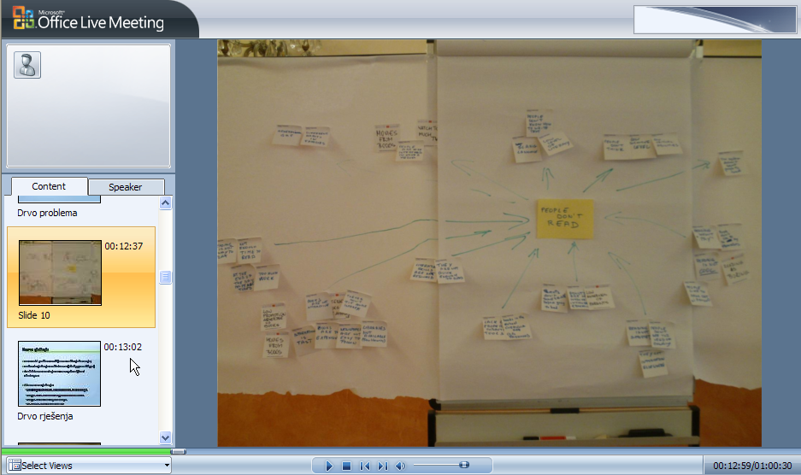
Europski projekti za obrazovanje

Slide 11
Primjeri webinara
Rad u izvannastavnim aktivnostima - Filmska grupa OŠ Jurja Šižgorića Šibenik
Europski projekti za obrazovanje s osvrtom na stručno usavršavanje
Sigurnost bežičnih mreža – WEP / WPA / WPA2
Microsoft Office OneNote 2007 - 3dio
Kritizirati, pohvaliti: Kako efikasno dati feedback?
Primjena hrvatske materijalne i pisane kulturne baštine u nastavi likovne kulture
Microsoft Office Excel 2007 - 1dio
Kako pristupamo pogreškama?
SmallBasic - mogućnosti Logo programiranja
Videokonferencije u osnovnim školama - primjer dobre prakse

Slide 12
Primjeri webinara
Učenje među učiteljima i kritički prijatelj
AMPEU - Cjeloživotno obrazovanje
Kako ostvariti međunarodnu suradnju u osnovnoj školi?
The Climate Mystery - želite li utjecati na klimatske promjene?
Povrede prava djece u procesu praćenja i vrjednovanja učenika
Nasilje među djecom
Partnerstvo škole, roditelja i lokalne zajednice u zaštiti prava i interesa djece
Uvod u projekte 8. dio
Photosynth - totalno drugačiji pogled na fotografije

Slide 13
Primjer pozivnice za webinar
Objektno orijentirano programiranje – osnovni pojmovi, utorak 20. 4. 2010. u 18.30 sati.
U predavanju Objektno orijentirano programiranje – osnovni pojmovi govorit ćemo o osnovnim značajkama ….
Webinar će voditi Marko Petričević, dipl. ing. matematike - smjer računarstvo, prof. matematike i informatike
Za ulazak u ''prostoriju'' webinara slijedite ovu poveznicu.
Za spajanje u webinar možda će vam biti potrebni sljedeći podaci:
Meeting ID: OOP123 Entry Code: Programiranje5 Location: https://www.livemeeting.com/cc/usergroups

Slide 14
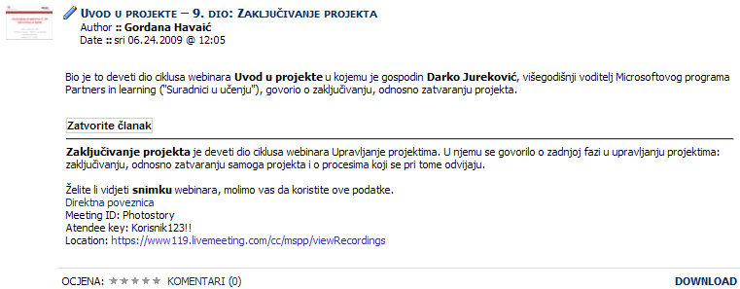
Primjer snimke webinara

Slide 15
Kako sudjelovati u webinaru
Registrirati se na portalu "Suradnici u učenju“ (www.ucitelji.org)
Na stranici Webinari pronaći najave webinara i podatke potrebne za "ulazak" u webinar
Prilikom prvog sudjelovanja poželjno je instalirati program Live Meeting
Upute za rad s Live Meetingom dostupne su na stranici Webinari i u Pogledu kroz prozor

Slide 16
Microsoft Office OneNote 2007
Digitalna bilježnica
za
svaku priliku

Slide 17
Program OneNote 2007
dio paketa Office Enterprise 2007,
obuhvaćen je licencom za korištenje u našim školama
probnu inačicu možete pronaći na stranicama Microsofta Hrvatska
preveden je na hrvatski

Slide 18
Dokumenti u OneNoteu
Imaju oblik digitalne bilježnice
Mogu sadržavati niz poglavlja s različitim brojem stranica.
Poglavlja i stranice dodajete prema potrebi i vrlo ih je lako premještati pa čak i između različitih bilježnica.

Slide 19
Stranica u OneNoteu
gotovo beskonačne duljine
može sadržavati:
tekst, slike,
datoteke iz drugih programa,
video i audio isječke,
sadržaje s web-stranica,
isječke zaslona,
oznake, crteže…

Slide 20
Korisne sitnice
možete pisati bilo gdje i da sve što napišete možete premještati po stranici kako god želite.
da ne morate misliti na spremanje, jer OneNote cijelo vrijeme sprema umjesto vas
postoje dio Nearhivirane bilješke – (Unified Notes) u koje možete pisati kad hoćete, a poslije to odvući na određenu stranicu u određenoj bilježnici. I
Dijelove bilježaka možete označiti različitim kategorijama oznaka, a kasnije samo pokrenuti pretraživanje tih oznaka kako biste brzo našli dio koji vam treba.

Slide 21
Tablice i popisi
par pritisaka na Tab i imate tablic
upišete li prvu oznaku popisa, sve ostale pojavljivat će se nakon pritiska na Enter,
ako u popisu pritisnete Tab dobit ćete uvučeni popis.

Slide 22
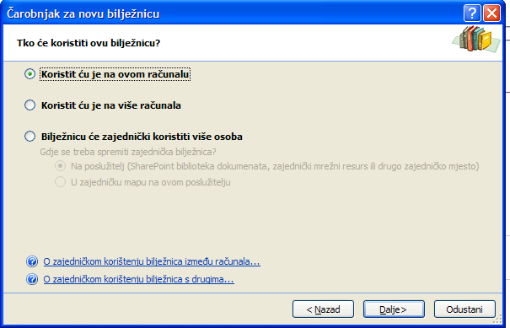
Suradnički rad
Osobna bilježnica –jedno ili više računala
Zajednička
Sinkronizirana
Prenosiva

Slide 23
Podloge i predlošci

Slide 24
Umetanje datoteka
Ikona + poveznica
Ispis u bilježnicu

Slide 25
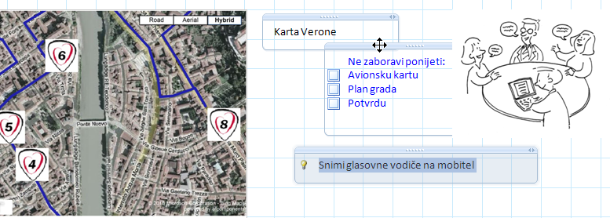
Klikni, piši, umetni, zalijepi

Slide 26
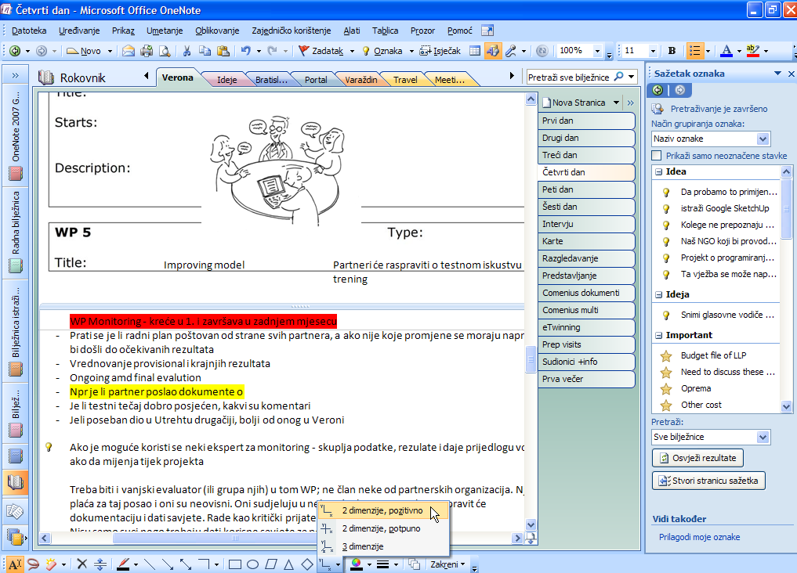

Slide 27
Informacije
Portal Suradnici u učenju
www.ucitelji.org
Pogled kroz prozor
pogled-pil.spaces.live.com
lidija.kralj@ucitelji.org

